Slide 1
Карта здоровья

Slide 2
Карта здоровья учащихся
В школе-интернате №1 им. К.К. Грота с 2015 года на каждого учащегося ведется карта здоровья. В 2021 году карты были усовершенствованы. Для удобства заполнения и пользования специалистами школы-интерната карты здоровья были перенесены в Google таблицы.
Это органайзер, позволяющий педагогам и воспитателям учитывать психофизическое состояние, заболевание зрительных органов учащихся, рекомендации специалистов для применения в образовательном процессе.

Slide 3
Последовательность оформления
Карта здоровья оформляется по результатам диагностики на начало учебного года в следующей последовательности:
  - рекомендации офтальмолога;
  - рекомендации педиатра;
  - рекомендации психолога;
  - рекомендации дефектолога по пространственной ориентировке;
  - рекомендации дефектолога по социально-бытовой ориентировке;
  - рекомендации дефектолога по развитию зрительного восприятия;
  - рекомендации логопеда.

Slide 4
Назначение Карты
    Осуществление грамотного и своевременного сопровождения коррекционного и профилактического процессов, способствующих улучшению (сохранению) состояния здоровья детей с ограниченными возможностями здоровья по зрению в урочный, внеурочный и внешкольный периоды организации образовательного процесса.

Slide 5
Период работы
  Карта заполняется ежегодно с конца сентября до конца октября текущего учебного года на каждого ребенка всеми специалистами, относящимися к сфере профилактики и коррекции состояний обучающегося в виде рекомендаций к педагогам на доступном и простом языке.

Slide 6
Задачи, позволяющие решить рекомендациями
стратегические
  определить структуру и сущность коррекционного процесса в образовании детей с ОВЗ по зрению;
  интегрировать общее и коррекционное образование;
  установить системность и систематичность работы с ребенком по индивидуальным рекомендациям специалистов;
оперативные
  построение урока (занятия, мероприятия) с учетом рекомендаций Карты здоровья;
  включение в содержание рабочих программ, планов и конспектов специальных (коррекционных) приемов методов и технологий с учетом рекомендаций, построенных для каждого ученика класса;
тактические
  понимание педагогами особенностей состояний и развития каждого ребенка;
  привнесение специальных (коррекционных) механизмов в урочную, внеурочную и внешкольную деятельность ученика с учетом его запросов и потребностей;
  составление домашних заданий с учетом рекомендаций Карты здоровья

Slide 7
Рекомендации
Должны быть учтены при оформлении рабочих программ, планов воспитательной работы, в отчетах, при построении и реализации учебных и воспитательных занятий и совпадают с наполнением положений Порядка включения в образовательный процесс коррекционных приемов, методов, технологий.
Карта является рабочим документом в перечне всех остальных документов (журнал, программа, план, конспекты). Ее доступность необходима для каждого учителя и воспитателя, работающего в данном классе или с детьми класса.

Slide 8
Инструкция по заполнению
1. Ссылка на карту здоровья приходит каждому специалисту на почту Google, затем он переходит по ней и начинает работать с картами здоровья.
2. Титульный лист заполняет классный руководитель. Вручную заполняются фамилия и имя ученика. Автоматически они переносятся на все таблицы на последующих листах карты. Так же классный руководитель заполняет графы дата окончания ИПР и дату рождения;
3. Разделы «РЗВ» («Развитие зрительного восприятия»), «СБО» («Социально-бытовая ориентировка»), «ПО» («Пространственная ориентировка»), «Логопед», «Психолог» заполняются специалистами путем выбора из меню перечня фактов или рекомендаций. Каждый специалист, заполняя свою страницу, оставляет необходимую для работы с ребенком информацию и первостепенной важности рекомендации. (ФИ ученика заполнены автоматически, остальные строки заполняются вручную)
4. Рекомендации офтальмолога: заполняет офтальмолог (ФИ ученика заполнены автоматически, остальные строки заполняются вручную);
5. Рекомендации педиатра: заполняет педиатр (ФИ ученика заполнены автоматически, остальные строки заполняются вручную);
Для пополнения содержания выпадающих списков предназначена страница «Списки».
При необходимости можно не пользоваться выпадающими списками, корректировка проводится по инструкции.

Slide 9
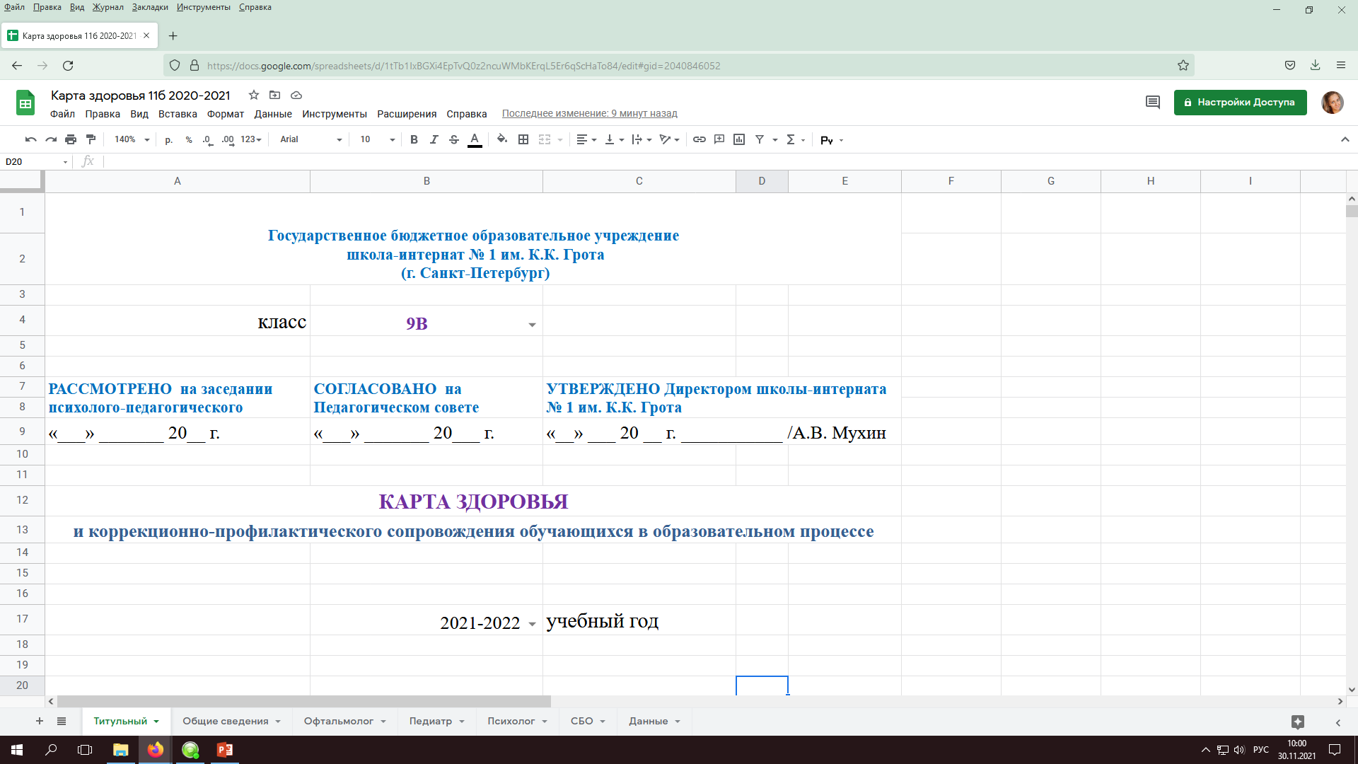
Инструкция по заполнению классным руководителем
На титульном листе выделяет нужный класс.

Slide 10
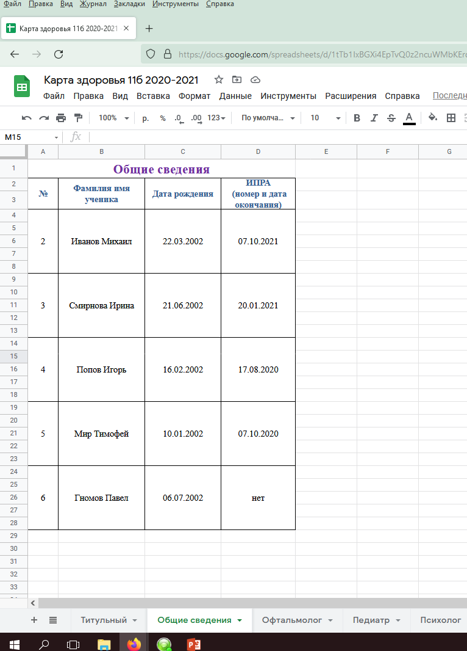
2. Вручную заполняет фамилии и имена учеников в разделе «Общие сведения».
3. Автоматически они переносятся на все таблицы на последующих листах карты.
4. Заполняет графы: дата окончания ИПР и дата рождения.

Slide 11
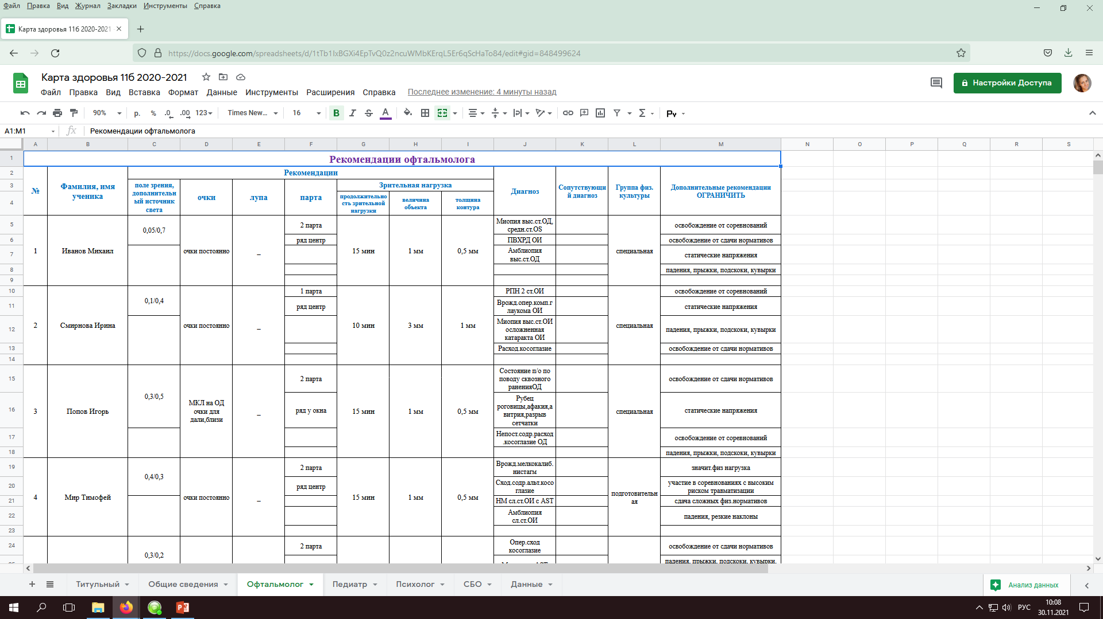
Инструкция по заполнению офтальмолога

Slide 12
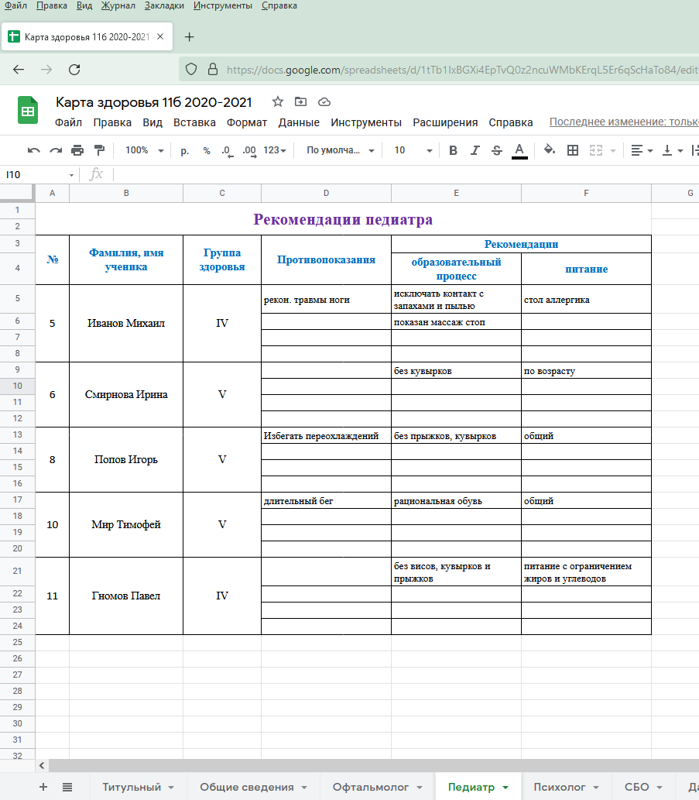
Инструкция по заполнению педиатром
Вносит сведения о состоянии здоровья (с согласия родителей (законных представителей) учащихся) и рекомендации, выбирая их из выпадающих списков напротив фамилии и имени каждого ученика, фамилии переносятся из раздела «Общие сведения» автоматически.

Slide 13
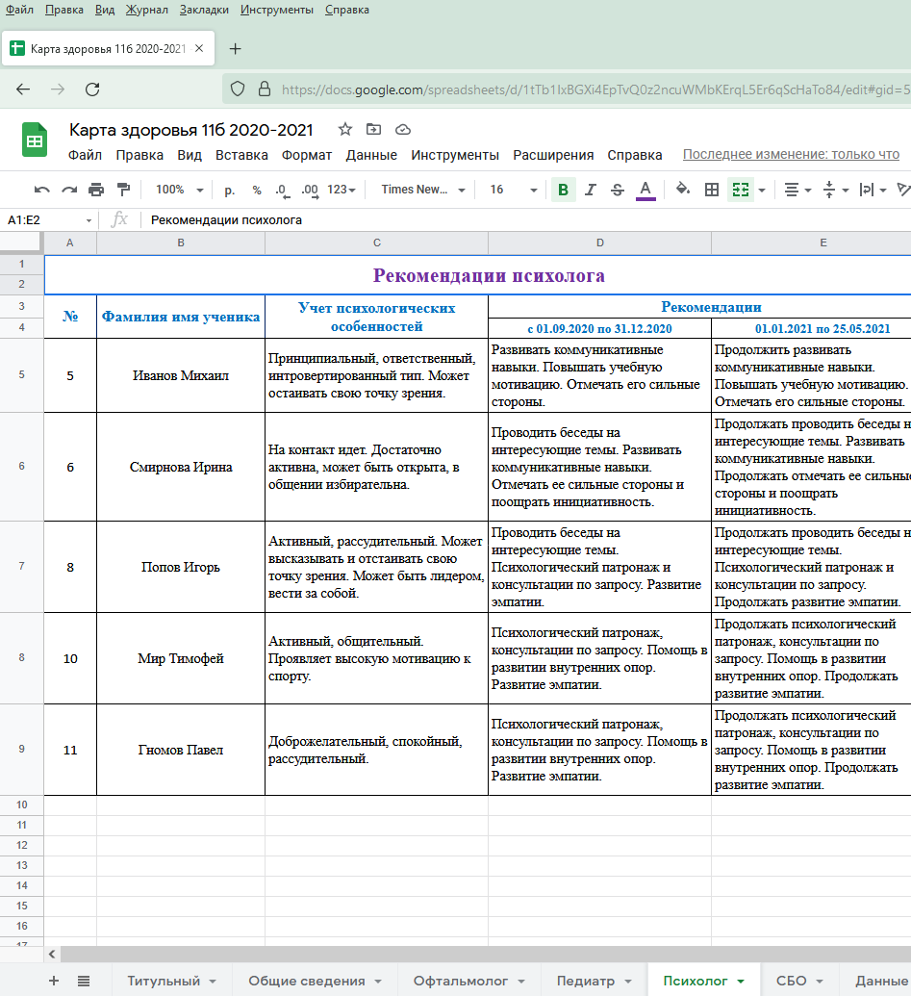
Инструкция по заполнению психологом
Заполняет вручную, внося рекомендации напротив фамилии и имени каждого ученика, фамилии переносятся из раздела «Общие сведения» автоматически.

Slide 14
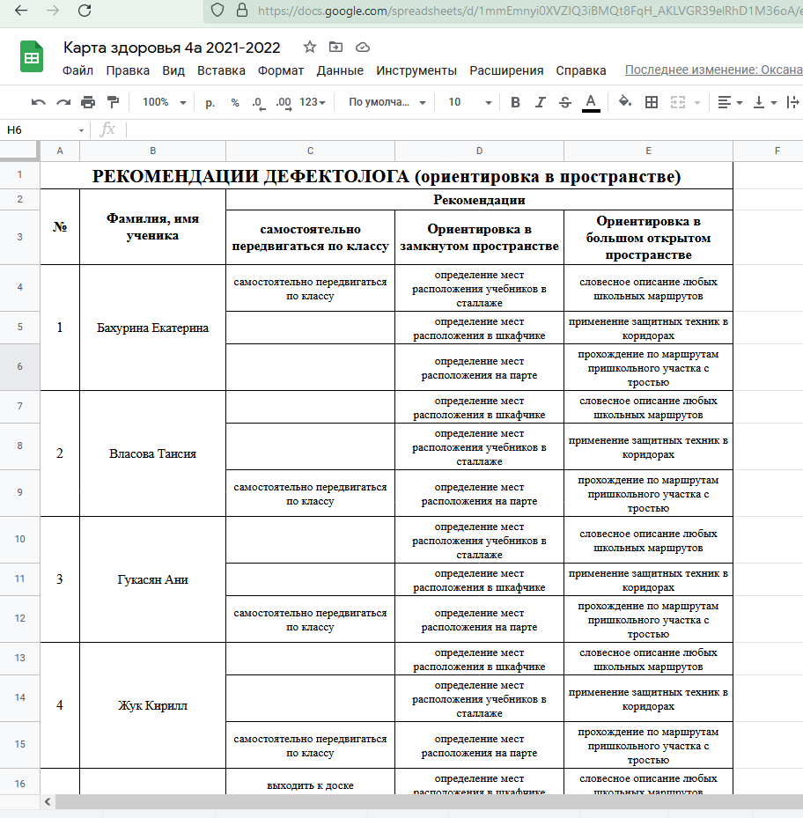
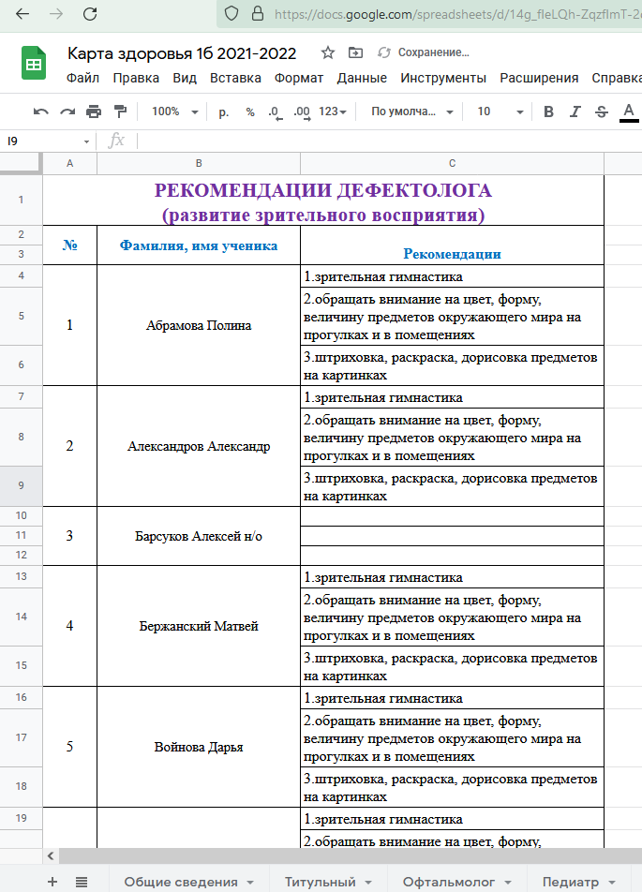
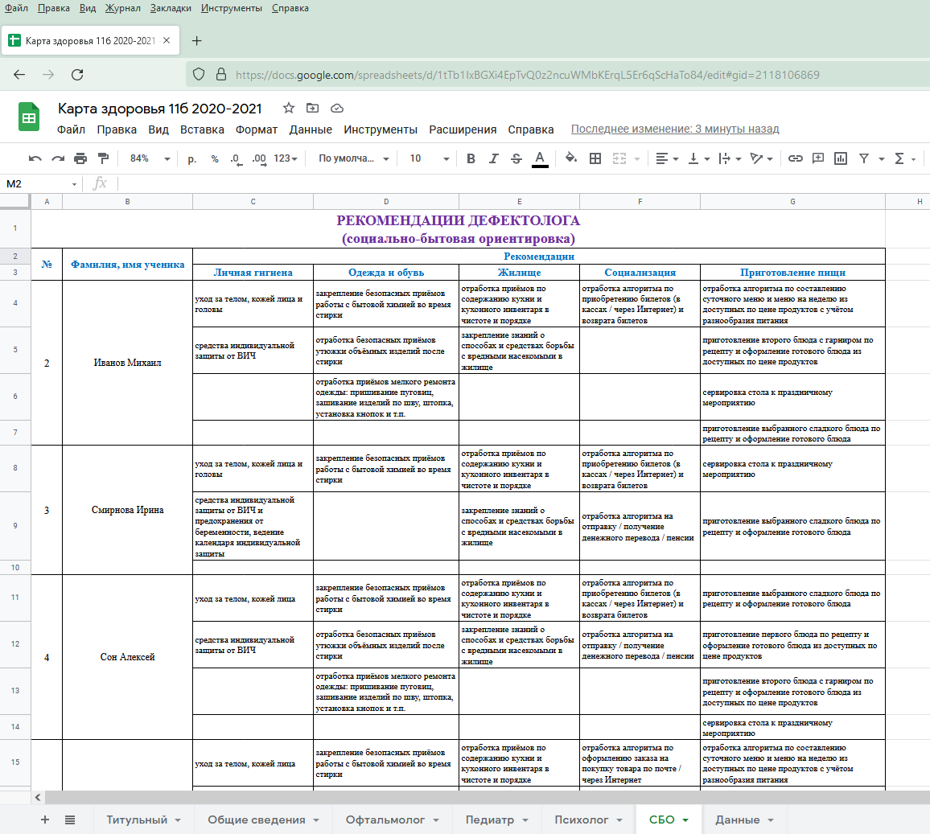
Инструкция по заполнению дефектологами
Разделы «РЗВ» («Развитие зрительного восприятия»), «СБО» («Социально-бытовая ориентировка»), «ПО» («Пространственная ориентировка») «Логопед» заполняются специалистами путем выбора из меню перечня фактов или рекомендаций. Каждый специалист, заполняя свою страницу, оставляет необходимую для работы с ребенком информацию и первостепенной важности рекомендации.

Slide 15
СПАСИБО ЗА ВНИМАНИЕ !

